Slide 1

RDS ContextDB
面向Agent的企业级上下文数据库
让context持续生长,
让Agent持续进化

Slide 2
CONTENTS
目录
01
02
03
为什么需要ContextDB
产品定位 ·核心理念
ContextDB 核心能力
架构 ·能力 ·性能
ContextDB 应用场景
典型应用场景

Slide 3

₀₁1
ContextDB 概述
Positioning ·Core Idea

Slide 4

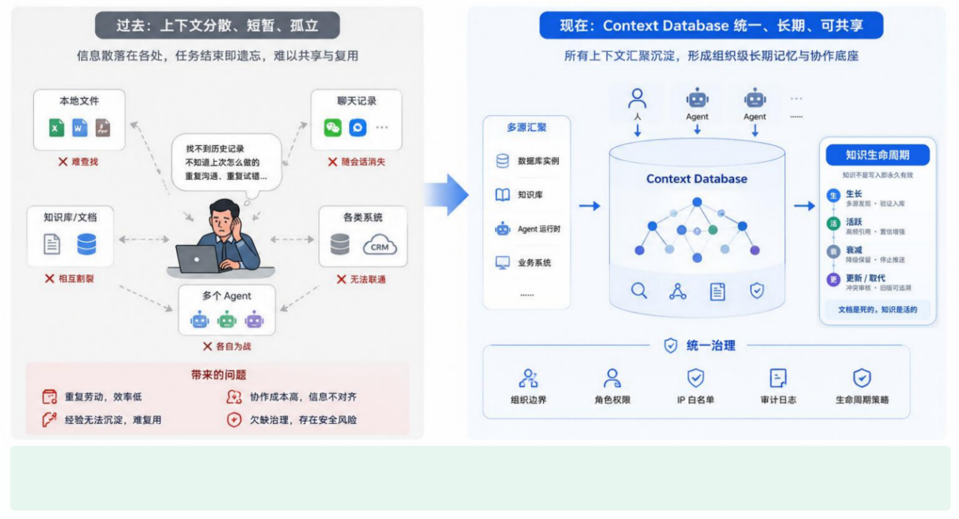
为什么需要 Context Database
面向Agent的数据存储与管理基础服务，让分散、短暂、孤立的上下文，升级为统一、长期、可复用的智能资产
更高效率
减少重复查找与沟通，让Agent 快速上手和执行
经验沉淀
关键决策与最佳实践持续沉淀为组织资产
协同增强
多 Agent 围绕同一上下文高效协同，信息始终对齐
安全可控
统一权限与审计，保障数据安全与合规
● 持续进化
基于长期记忆不断学习， Agent 越用越聪明

Slide 5
为什么需要 ContextDB
让企业知识像滚雪球一样持续积累。用得越多， Agent 越懂你的业务——而不是永远停在第一天。
01
知识散落各处
业务知识散布在钉钉、PRD、技术方案、 Aone、代码注释，甚至老员工经验里。
没有统一沉淀，新人摸索成本高，Agent 也无从获取。
02
Agent 记不住上下文
会话一断，之前的对话、决策过程、任务进度全部丢失。同一个坑，不同的人踩一遍，不同的 Agent 再踩一遍。
错误反复发生，经验无法积累。
03
知识库建立困难
传统知识库依赖人工建设和维护：建的时候费劲、建完没人更新、半年就过时。
本质问题：靠人维护的知识库无法长期运行。
ContextDB 的核心理念
ContextDB 的核心不是"存数据"，而是让上下文自动流转、让知识持续生长。

Slide 6
₀₂2
ContextDB 核心能力
Architecture ·Capability ·Performance

Slide 7
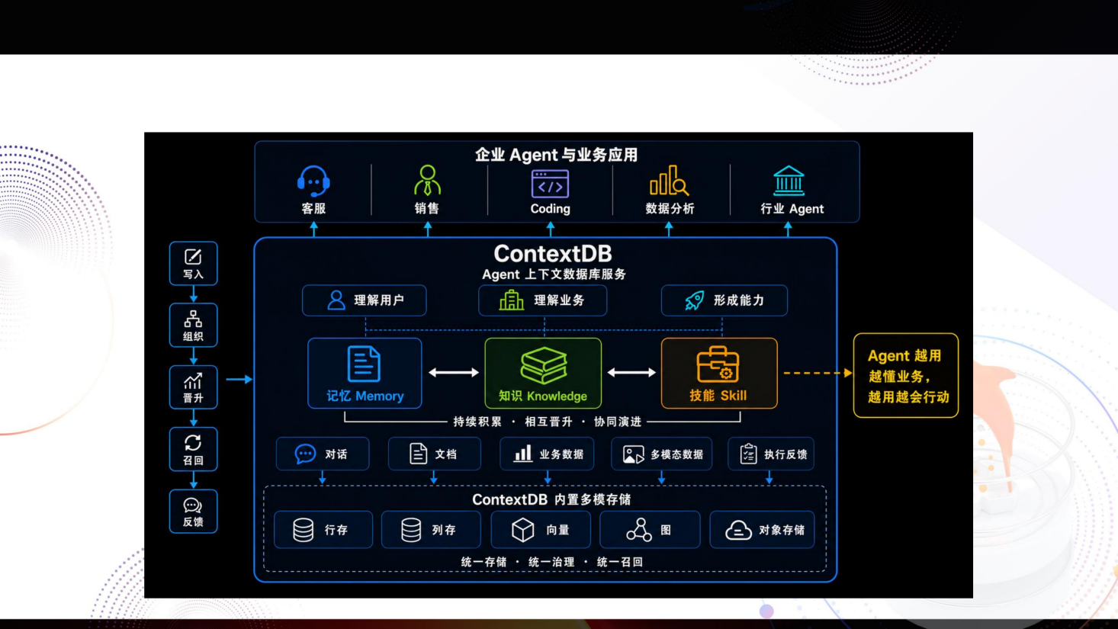
Context Database：企业级云端上下文管理服务
让 Agent 的经验与进度升级为组织可复用、可管理、可治理的上下文资产

Slide 8
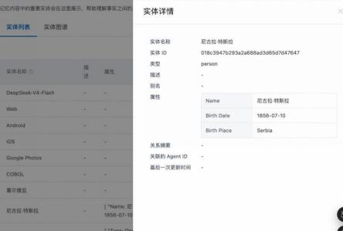
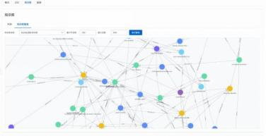
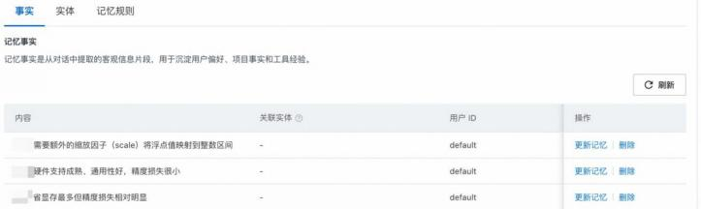
技术特性 ·记忆存储结构
让 Agent 真正记住用户、经验与事实
三类记忆全覆盖
会话记忆(Episodic)记录对话事实
用户画像(Profile)记录偏好决策
经验记忆(Procedural)沉淀自学习
记忆结构化存储
实体信息 → 原子事实 → 记忆图谱
企业级记忆管控
• 记忆隔离：Agent私有记忆严格隔离
• 记忆共享：企业知识一次更新，多Agent端同步学习

Slide 9
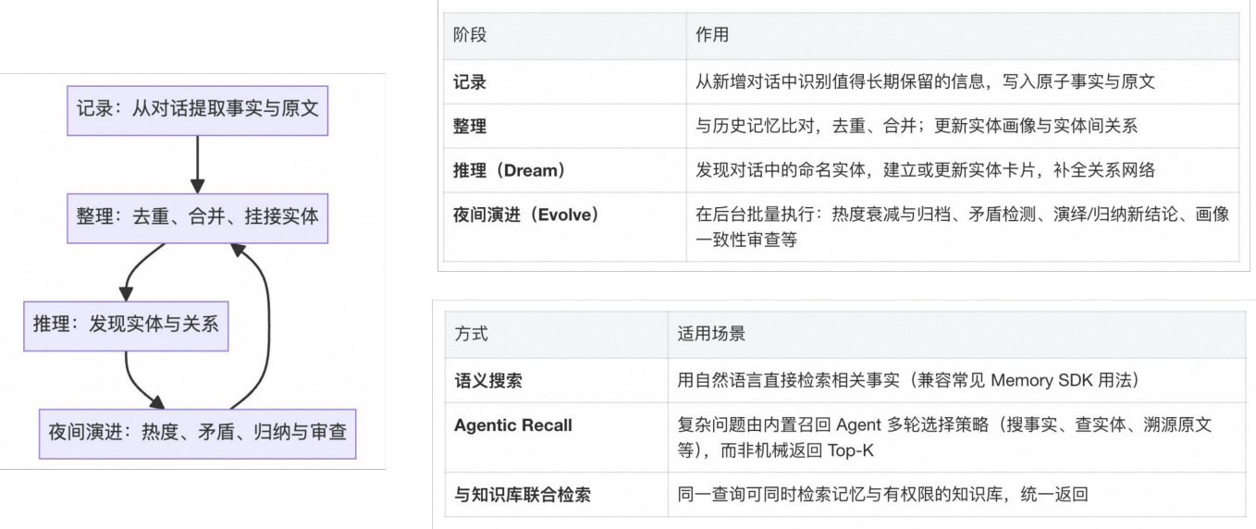
技术特性 ·记忆存取
让 Agent 真正记住用户、经验与事实
存 取

Slide 10
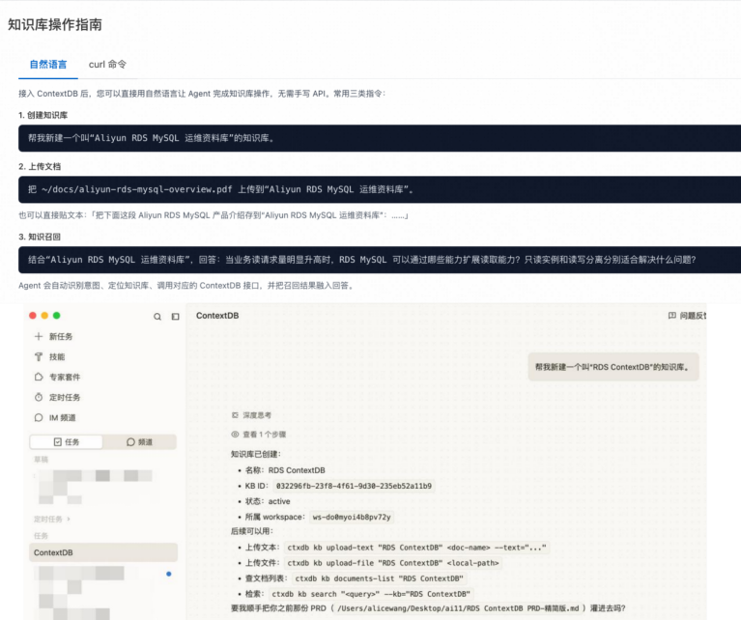
技术特性 ·知识管理：三条路径构建知识体系
ContextDB 通过多条路径构建知识体系，并以企业级权限与治理能力保障安全使用。
路径一
主动建设
高质量知识结构化入库
• 上传 TXT/PDF/Word/Markdown/图片（多模）
• 系统自动向量化并图谱化
• 提取实体、关系与事实
• 构建结构化知识图谱

Slide 11
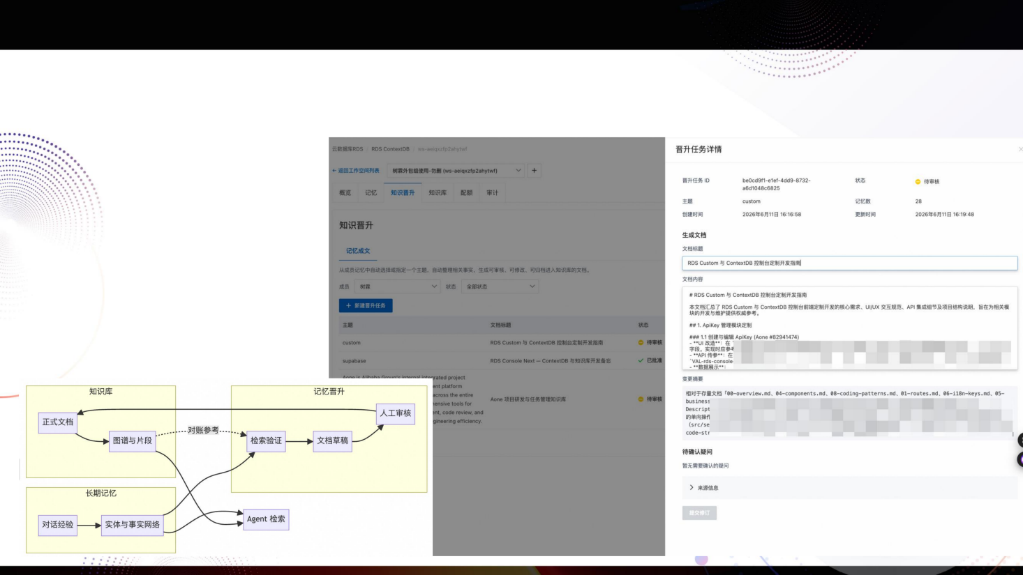
技术特性 ·知识管理：三条路径构建知识体系
ContextDB 通过多条路径构建知识体系，并以企业级权限与治理能力保障安全使用。
路径二
沉淀生长
从记忆中生长知识
• 系统自动识别高价值个人记忆并推荐晋升
• 由人工判断是否纳入
• 既不漏关键信息，也不引入低质量内容。

Slide 12
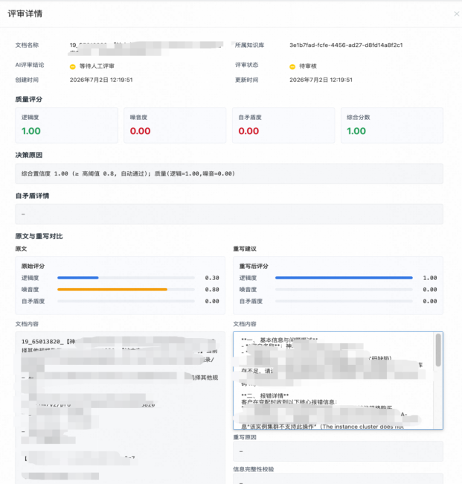
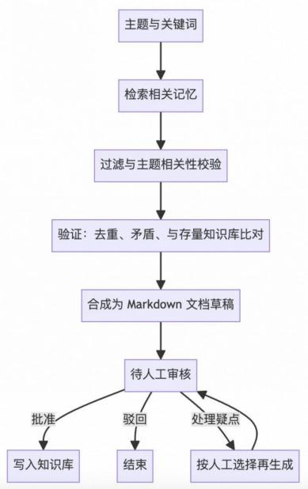
技术特性 ·知识管理：三条路径构建知识体系
ContextDB 通过多条路径构建知识体系，并以企业级权限与治理能力保障安全使用。
路径三
智能归纳评审，提升入库治理
过程性文档归纳后晋升
• 对会议听记、聊天记录、周报等过程性噪音多的文档
• 先做信息整理提炼可信结论，支持人工指定topic晋升
• 再由AI或人工决策是否补入 知识库。

Slide 13
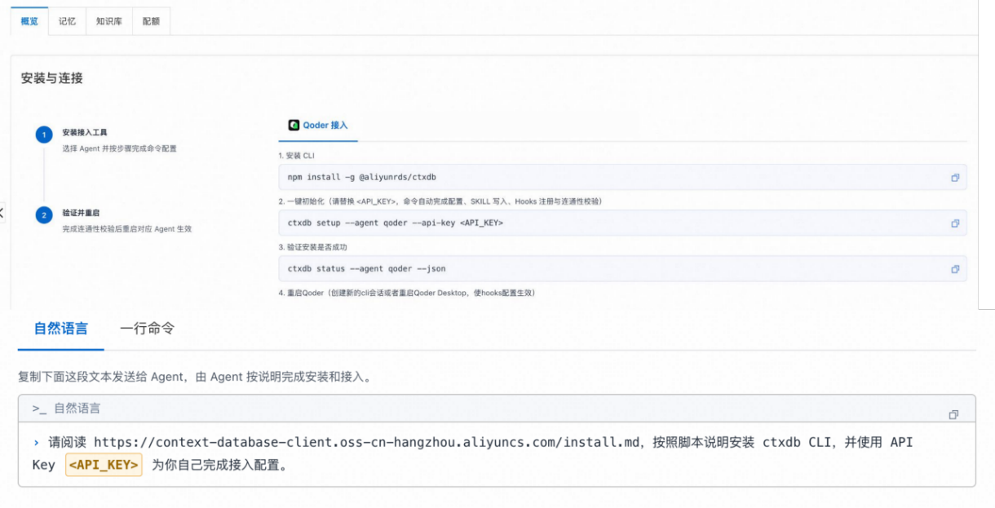
快速接入： 一条命令上线
各类主流Agent 一条命令/自然语言接入

Slide 14
03
03
ContextDB 应用场景
Customer Scenarios

Slide 15
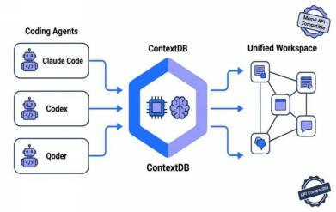
场景一：从单 Agent 记忆到多 Agent 共享
迁移路径：已有 Mem0 → 切换 endpoint → ContextDB 托管 → 多 Agent 共享 + 自动去重
 | Agent 之间记忆隔离 语义相似记忆无法去重，仓库无限膨胀 缺少多级权限模型，敏感信息无法分级 召回质量随数据量增长明显退化
架构示意
 | Mem0 协议兼容，切换 endpoint 零改动迁移 多 Agent 共享 Workspace，按权限打破信息 壁垒 自动语义去重与记忆演进，质量持续可控 召回准确率 20.3% → 80.1%（LOCOMO 综 合）
自建记忆扩展痛点
接入 ContextDB 后
×
✓
×
✓
×
✓
×
✓

Slide 16
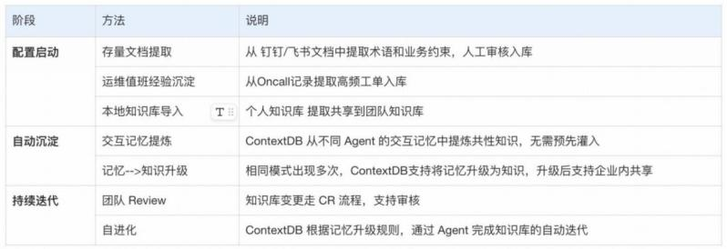
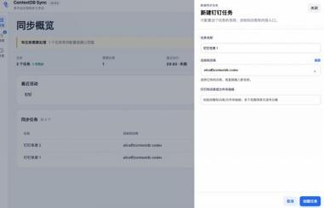
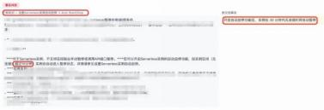
场景二： 构建企业业务知识库
沉淀企业知识库 ，发掘企业知识价值，支撑企业AI时代转型
痛点
构建企业业务知识库
× Agent 不了解业务背景，不熟悉内部模型与历史
× 员工每次手动贴上下文，否则输出与规范冲突 × 同类问题反复出现，A 踩坑 → B 继续踩
× 知识靠人维护：建费劲、建完没人更新、半年过时
 | 导入式启动：存量文档/Oncall 经验/本地知 识通过配置导入 运行期沉淀：记忆提炼 → 知识晋升 → 企业 共享 持续迭代：踩坑积累/Review/自进化闭环 效果：Agent 输出从「通用正确」升级为「业务适配」，企业经验沉淀，越用越懂业务
ContextDB 解法与效果
知识库配置启动：钉钉文档实时同步
知识库持续迭代：团队review
✓
✓
✓
✓
● 知识库不是"一次性写完"的项目，而是持续沉淀的过程， 涉及到启动和迭代两个问题。
● 知识库 = 确定性的、经过验证的、团队共享的事实；记忆 = 概率性、从经验中积累、可升级为知识的上下文

Slide 17
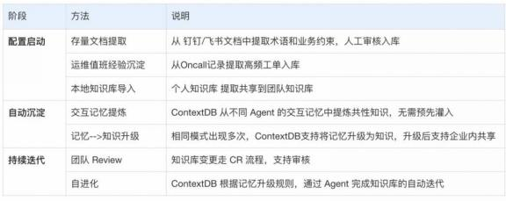
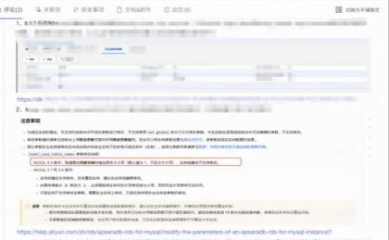
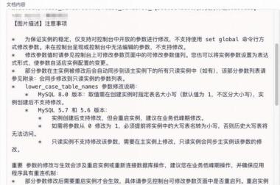

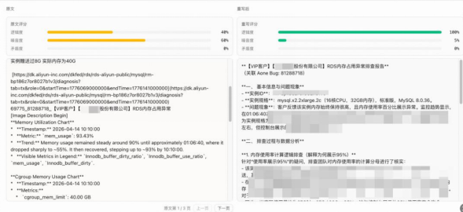
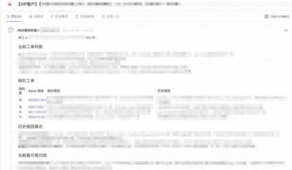
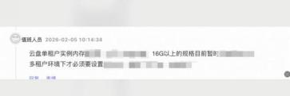
场景三： 运维知识库*工单快速处理
痛点： 人工整理工单截图 ，历史方案分散未沉淀、难以复用；相似问题反复从零排查，原始文档噪音大、知识沉淀难。
方案价值： 截图多模态识别自动提取关键信息，方案经评审重写固化为高质量知识， 历史工单自动检索匹配——从人工逐条处理升级为 Agent 自动解决。
01 知识库构建
02 ContextDB 多模能力 - 识别原始工单图片信息，提取截图内容
04 接到新工单，检索工单运维知识库，复用历史经验
03 ContextDB知识评审与重写：降低工单噪音，累积高质文档

Slide 18
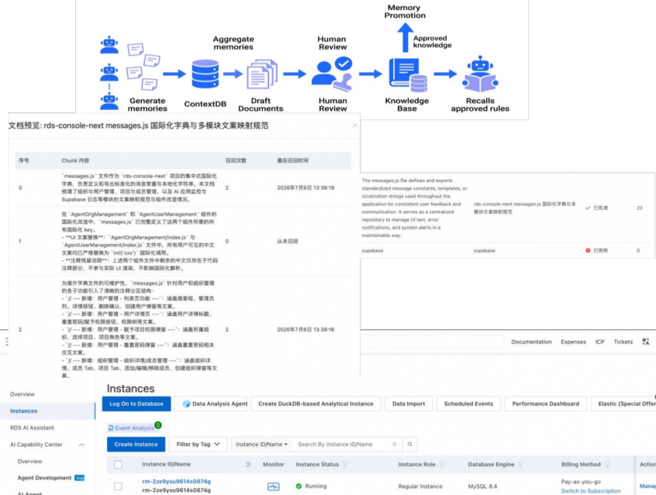
场景四： 前端国际化治理 — 作为Coding Agent 的知识底座
流程：Agent 交互 → 记忆沉淀 → 聚合成文 → 审核入库 → Agent 召回
使用 Coding Agent 辅助改造时，缺少项目上 下文，Agent 容易出现： • 重复新增 key • 漏补弹窗文案 • 沿用废弃 key • 误把注释中文当成 UI 文案 • 不同模块改造风格不一致。
前端国际化开发项目痛点
✓ 围绕主题聚合相关记忆， 自动生成知识文档 ✓ 审核入库后 Agent 可直接召回项目规范 ✓ 复用 key / 规避废弃 key / 风格一致 ✓ 效果：从「通用猜测」升级为「基于项目知 识的精准输出」，新增开发人员直接站在前 人经验上
ContextDB 解法与效果

Slide 19
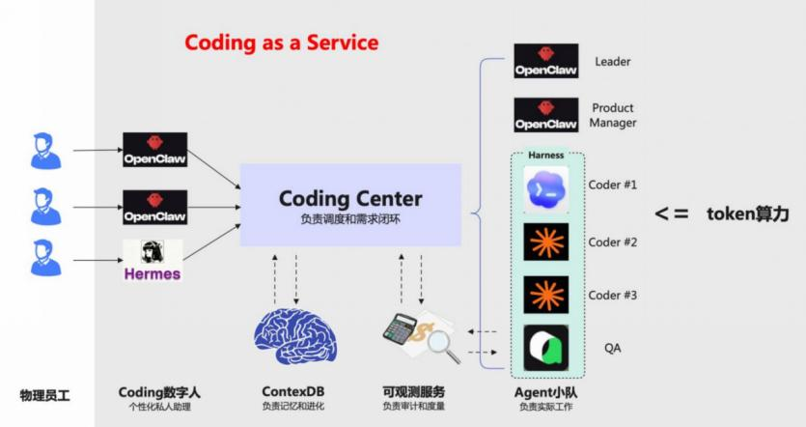
场景五： 构建Coding asa Service服务，帮助团队转型
实例之间不再信息孤岛，Agent 带着完整工程记忆开工
痛点
Project Context · 多 Agent 统一项目空间 · 模块迁移/测试/Review/复盘沉淀为共享上下文
× Agent 不理解真实工程的长期演进
× 会话断开后对话/决策/进度全丢
× 同一个坑反复踩，经验无法积累
× 多 Agent 之间无法共享项目上下文
 | 需求前：召回相关模块、历史改动与接口约 束 修改中：持续补充局部上下文，避免误改公 共逻辑 测试后：关联历史 CI 失败与修复记录，自主 定位 完成后：自动沉淀变更摘要与经验，下次直 接复用
ContextDB 解法与效果
✓
✓
✓
✓

Slide 20
场景探索
01
产品问答助手 × 销售赋能助手
【痛点】产品资料多版本、销售口径不一；客户新问题与异议留在销售个人对话 ，好的销售经验难复用。
【方案】①治理：手册、方案解析通过
contextdb体系化；②对接：综合产品知识、客户记忆和相似案例给出反馈；③生长：高频内容经评审晋升知识沉淀经验。
【价值】问答中积累经验，统一可信口径，加快售前/后响应，让客户反馈持续更新，反哺知识体系建立。
02
个人办公协作助手
【痛点】会议、邮件、文档与任务分散；跨会话反复补背景，决策、进展和修改偏好容易丢失。
【方案】①组织：按个人、项目与任务沉淀记忆；②供给：组合个人偏好、项目历史和近期进展；③演进：修改、采纳与结果持续校正记忆，私有内容按权限隔离。
【价值】连续与个性化：少补背景、少遗漏、少返工，Agent 越用越懂个人工作。
03
1 人 OPC：经营知识增长
【痛点】一人调用获客、销售、交付、客服多个 Agent；客户画像反复搬运，Agent 之间不共享经验。
【方案】①统一：按客户和项目建 Workspace ;②协同：共享客户状态、经营动作和历史结果；③复利：用转化、交付和评价验证打法，
经评审晋升知识。
【价值】经营协同：成为一人公司的共享经营记忆，连接多 Agent，沉淀可复制的方法。
Context Growth Loop
记录—组织—召回与组合—执行反馈—评估演进

Slide 21
Thank You
让context持续生长 , 让Agent持续进化
RDS ContextDB ·面向Agent的企业级上下文数据库

